Slide 1
HTML CSS Javascript CSS

Slide 2
Objectif
Comprendre le CSS
Mettre en œuvre les feuilles de style

Slide 3
Introduction
Cascading Style Sheets (CSS) est un langage permettant de décrire la présentation de pages HTML. La cascade représente l’héritage de propriétés par les éléments sous-jacents.
Quel usage ?
Mette en forme les pages web
Couleurs, bordures, arrière-plan, alignement, typographie, effets…
Mettre en page les pages web
Positions, marges, espacements, flexibilité
Participe à la séparation de la forme et de contenu

Slide 4
La déclaration d’un style
Un style est déclaré pour le binôme property : value
Exemple
background-color: blue;
font-family: arial;
border-size: 12px;
border-style: solid;

Slide 5
Règles CSS
On utilise un sélecteur pour appliquer des règles d’affichage Sélecteur { bloc de déclarations }
Sélecteur : permet de sélectionner les éléments HTML que l’on veut styliser
Bloc de déclarations : propriétés des éléments à modifier avec la valeur à appliquer
Exemple : h1 { color: blue; } /* La propriété color de tous les h1 prendra la valeur bleue */
Bloc de déclaration :
Liste de propriétés et valeurs sous la forme propriété1 : valeur1; propriété2 : valeur2; …
Partiellement sensible à la casse (valeurs de class et d’id)

Slide 6
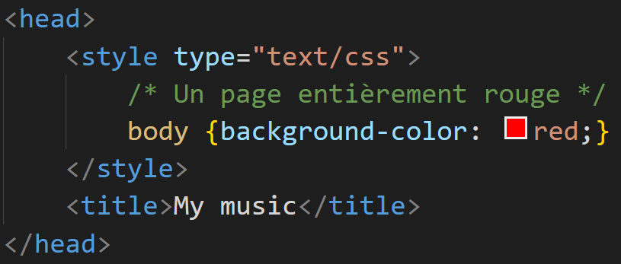
Où écrire le code CSS ?
Trois manières de déclarer du CSS :
Les styles locaux
Attribut style des balises
Les styles internes
Balises <style>…</style> de la section <head>

Slide 7
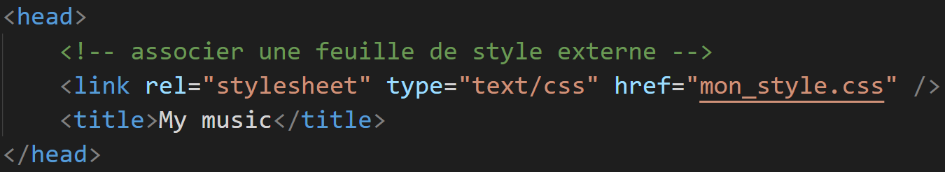
Où écrire le code CSS ?
Trois manières de déclarer du CSS :
Les styles locaux
Attribut style des balises
Les styles internes
Balises <style>…</style> de la section <head>
La feuille de style externe (à privilégier)
Fichier texte indépendant, avec l’extension .css

Slide 8
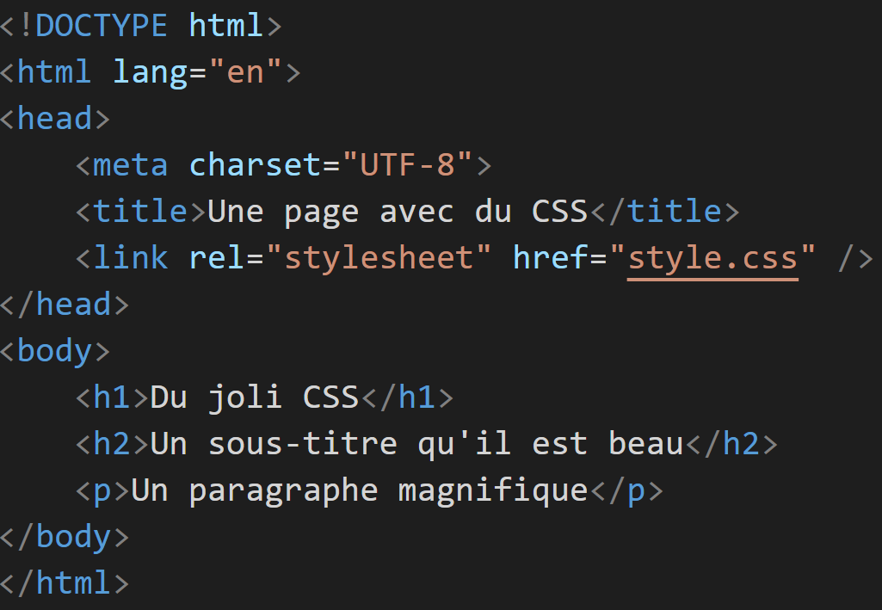
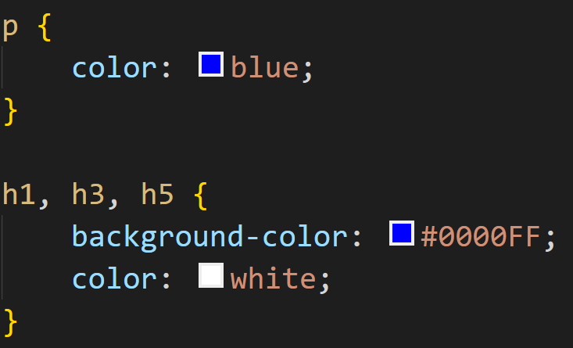
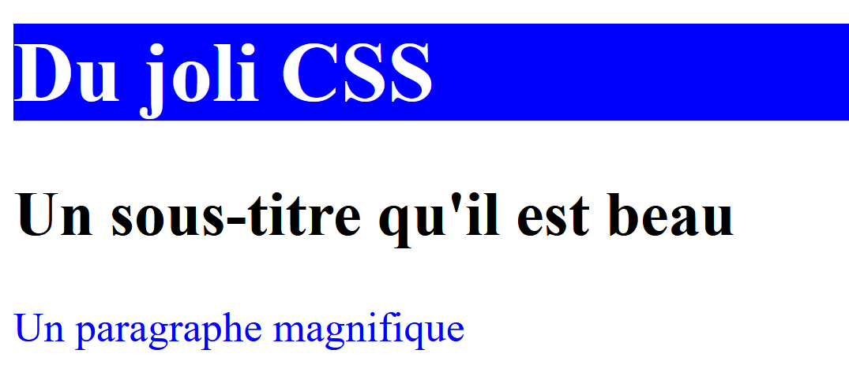
Où écrire le code CSS ?
La syntaxe à respecter :
Contenu HTML Contenu CSS

Slide 9
Les sélecteurs
Comment appliquer les styles à mes balises ?
Sélecteur universel
* { color : #ff0000 }
Sélecteur d’instances de balise
body { background-image:url(“image/fond.png”); background-position:center; background-repeat:no-repeat; } /* Image de fond centrée et non répétée sur les pages du site
p { text-align:justify; } // Tous les paragraphes sont justifiés
Sélection multiple
h1, h2, h3, h4 { font-family:verdana; } /* Tous les titres utiliseront la police Verdana */

Slide 10
Les sélecteurs
Comment appliquer les styles à mes balises ?
Sur plusieurs éléments par l’utilisation de classes CSS
En HTML, possibilité d’ajouter un attribut « class » aux balises, <p class=“ma_classe”>Un paragraphe</p>
Toutes les balises qui portent la classe “ma_classe” seront concernées par la règle définie
.ma_classe { color : red; }
Sur une balise en particulier en utilisant l’identifiant
En HTML, <p id=“un_id”>Un deuxième paragraphe</p>
#un_id { background-color: blue; }

Slide 11
Les sélecteurs
Il est possible de regrouper plusieurs sélecteurs pour qu’ils suivent la même règle
Les différents sélecteurs sont séparés par des virgules h1, #mon_id, .ma_classe { color : yellow; }

Slide 12
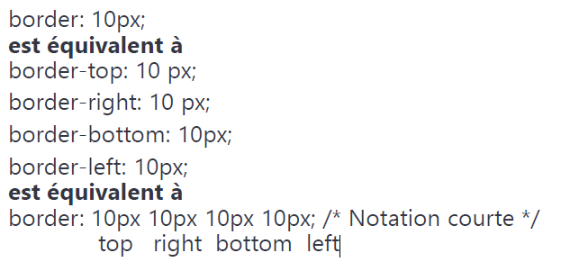
Différentes notations
Certaines propriétés permettent de définir plusieurs attributs
Exemple

Slide 13
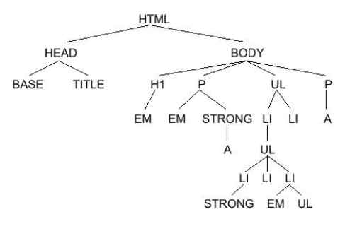
Document Object Model (DOM)
Les éléments HTML décrivent une structure arborescente appelée Document Object Model, ou DOM
Cette arborescence permet de distinguer les éléments entre eux
rôle de parent
rôle d’enfant
rôle de frère (sibling)

Slide 14
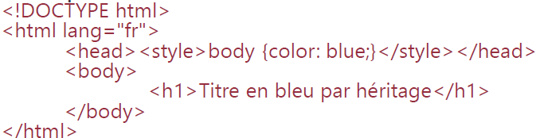
Héritage des propriétés
Les styles s’appliquent de la racine du DOM (html) vers ses feuilles
Le titre h1 hérite des valeurs de propriétés définies par son parent : body Le titre s’affiche donc en bleu
Certaines propriétés ne s’héritent pas (règles de positionnement par exemple)

Slide 15
Héritage des propriétés

Slide 16
Positionnement des éléments
Par défaut : les éléments se positionnent dans le flux de la page (position : static)

Slide 17
Positionnement des éléments
Il existe des alternatives pour positionner nos éléments à l’écran :

Slide 18
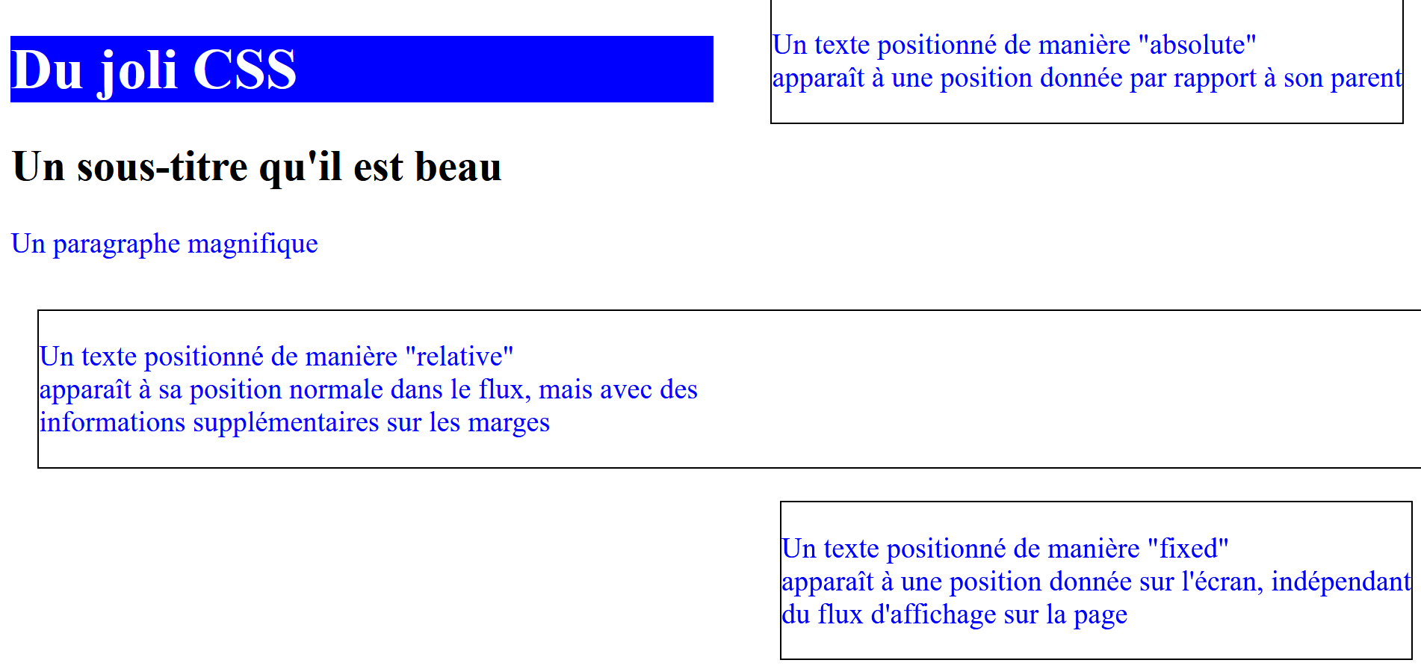
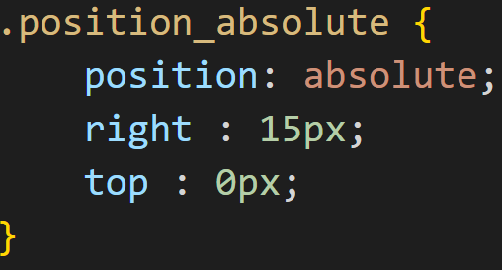
Positionnement des éléments
Il existe des alternatives pour positionner nos éléments à l’écran :

Slide 19
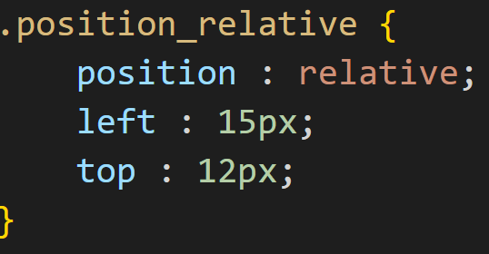
Positionnement des éléments
Il existe des alternatives pour positionner nos éléments à l’écran :

Slide 20
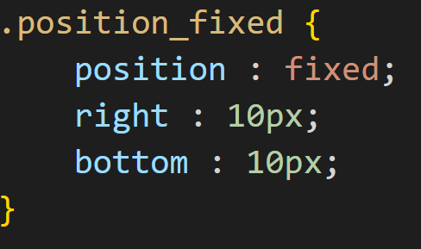
Positionnement des éléments
Il existe des alternatives pour positionner nos éléments à l’écran :

Slide 21
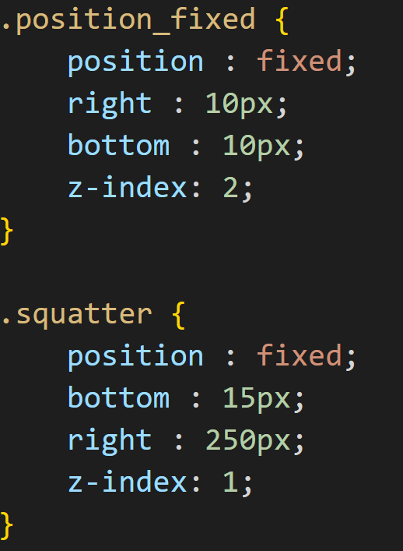
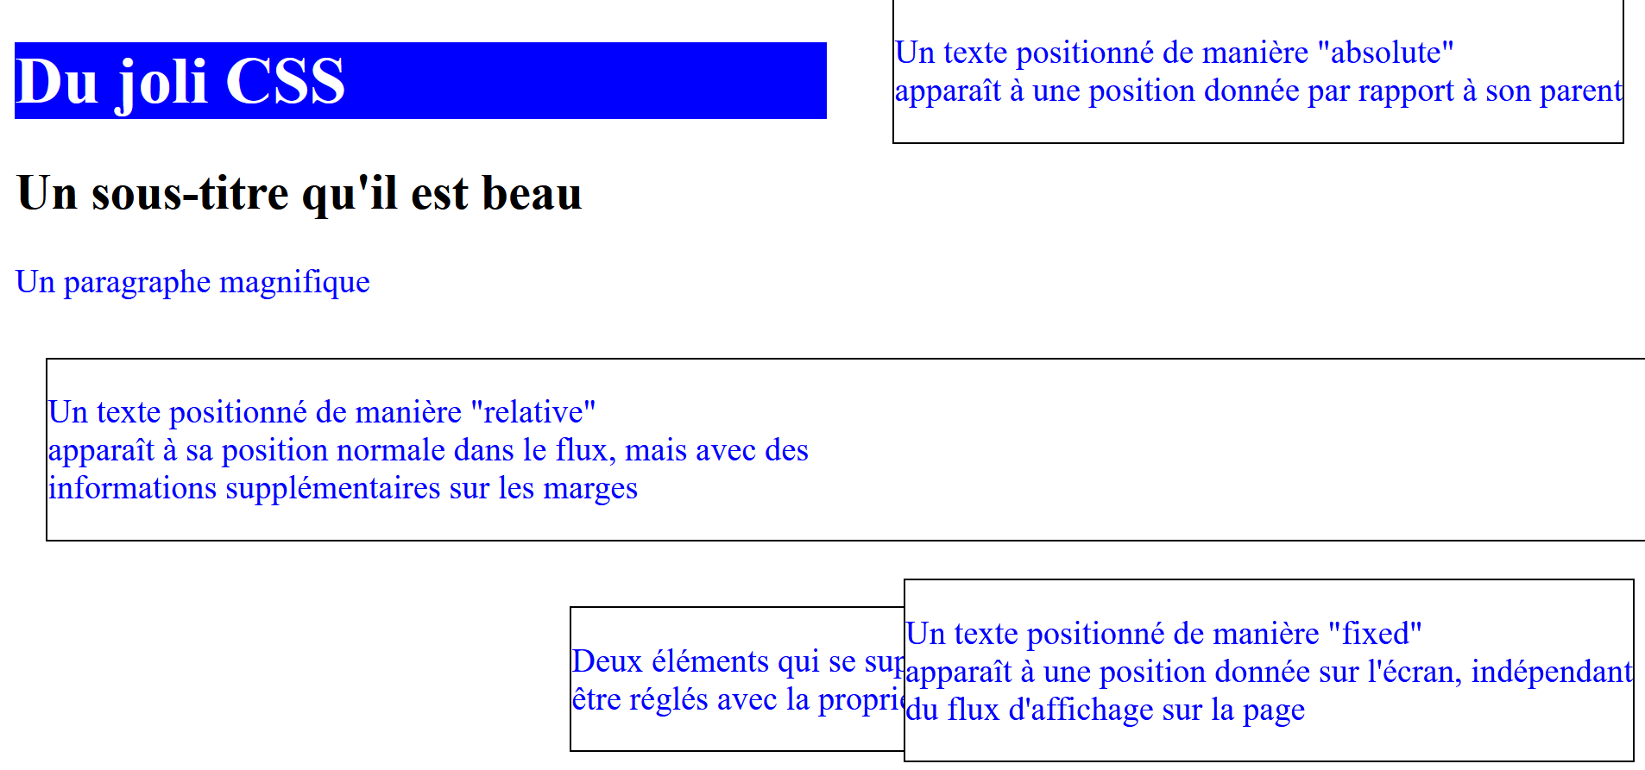
Positionnement des éléments
Il existe des alternatives pour positionner nos éléments à l’écran :

Slide 22
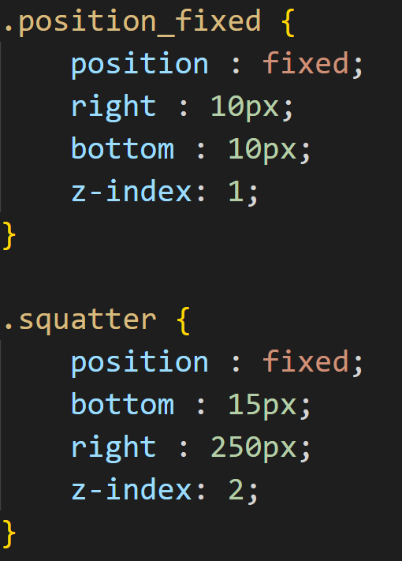
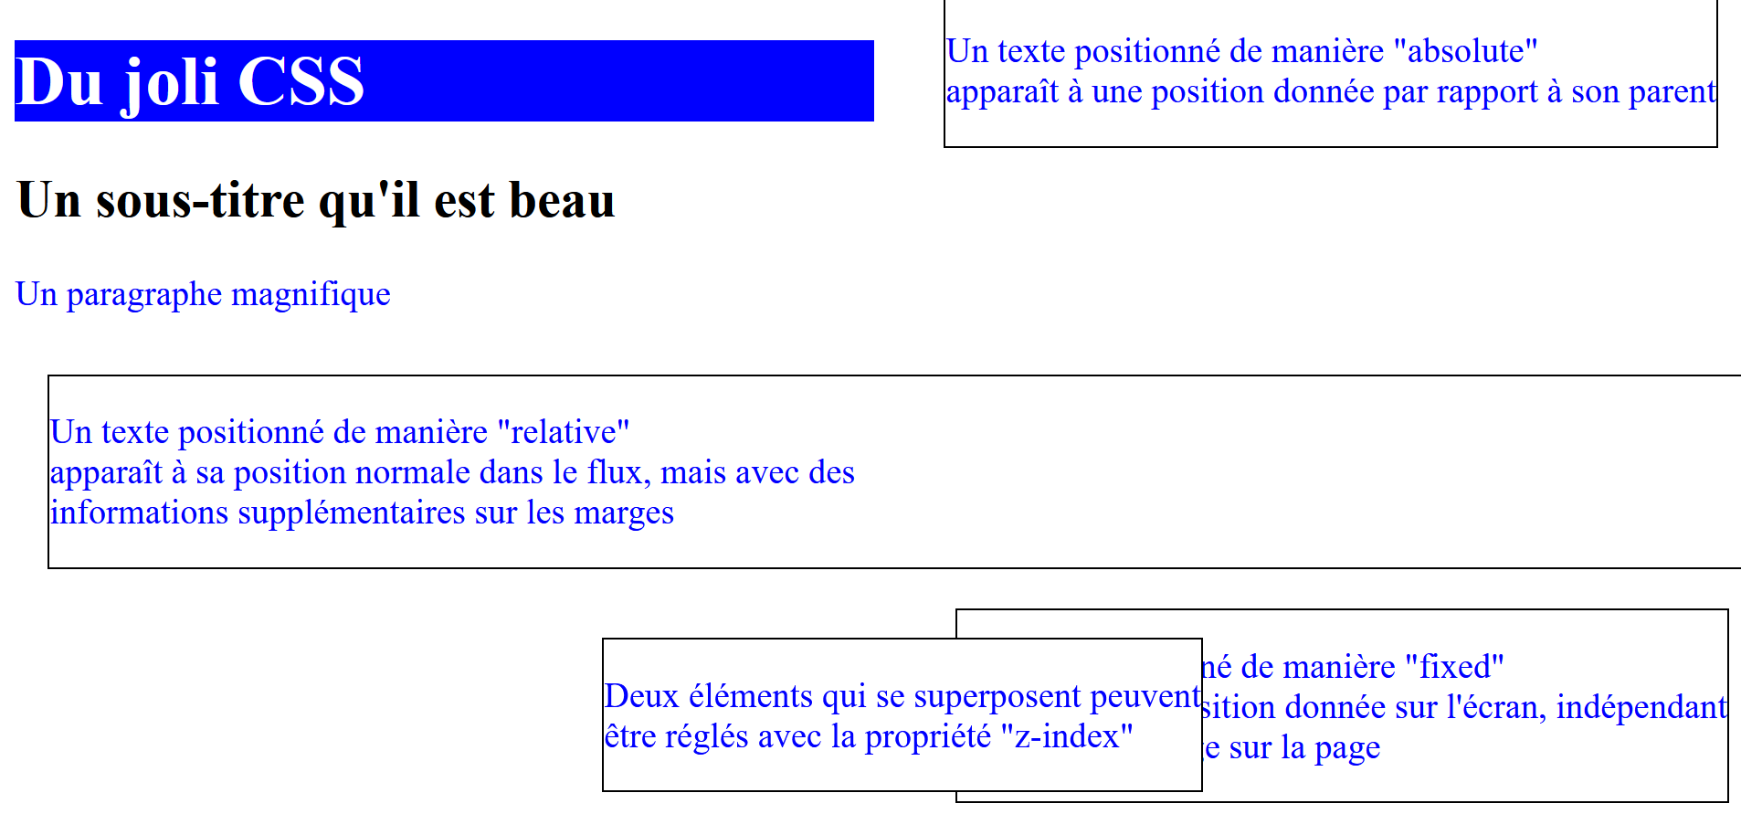
Positionnement des éléments
Il existe des alternatives pour positionner nos éléments à l’écran :

Slide 23
Positionnement des éléments
Par défaut, les éléments sont positionnées dans leur ordre d’apparition dans le code source HTML
Le positionnement de chaque élément dépend de son mode d’affichage (propriété display)
Un élément de type block se place à la verticale
Un élément de type inline se place à l’horizontale
Un élément peut être masqué avec la valeur de none de l’attribut display

Slide 24
Positionnement des éléments
La propriété display
display: block
Affiche les éléments les uns sous les autres
L’élément peut être dimensionné (possède une width et une height)
display: inline
Affiche les éléments les uns à côté des autres
L’élément s’adapte à la taille de son contenu
display: inline-block
Affiche les éléments les uns à côté des autres
L’élément peut être dimensionné

Slide 25
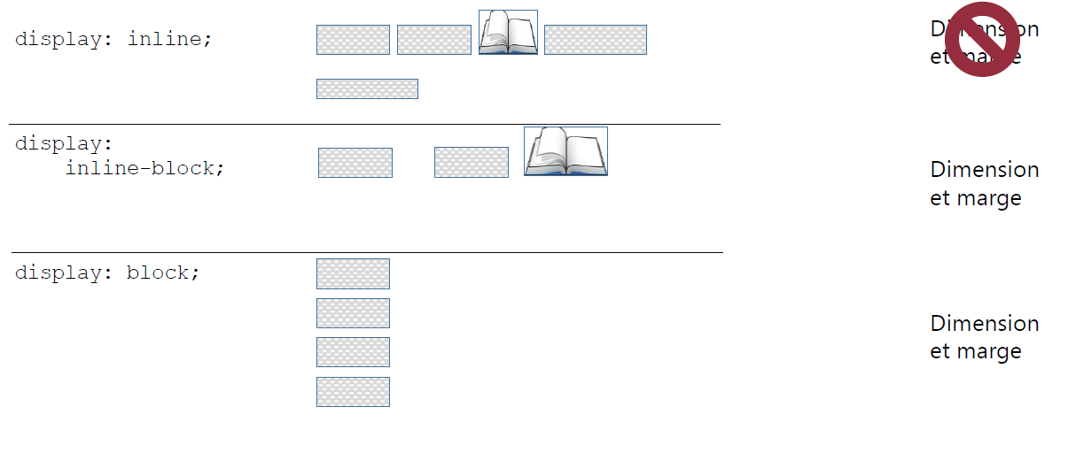
Positionnement des éléments

Slide 26
Positionnement des éléments
L’élément display nous permet ainsi de contrôler l’affichage des éléments sur la page.
display: none;
spécifie que l’élément ne sera pas affiché, le retirant simplement de la page sans lui accorder d’espace
La propriété visibility détermine si un élément est caché ou visible
En mode hidden, l’élément est caché mais sa place sur la page est quand même réservée
visibility : hidden | visible;

Slide 27
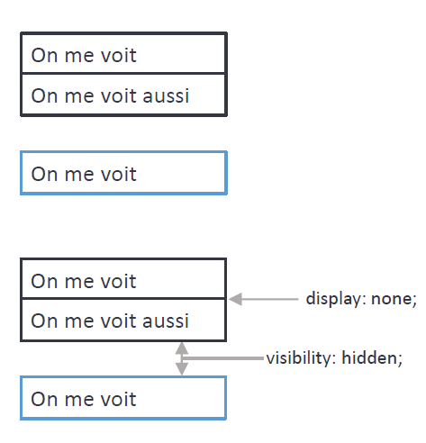
Positionnement des éléments

Slide 28
Le texte
Couleur : color
Décoration
text-decoration: underline | overline | line-throught | none;
Transformation
text-transform: capitalize | uppercase | lowercase;
Indentation
text-indent: 15px;
Espace entre les lettres
letter-spacing: 3px;
Espace entre les mots
word-spacing: 10px;
Interligne
line-height: 15px;

Slide 29
Le texte
Alignement horizontal
text-align: left | center | right | justify;
Alignement vertical
vertical-align: baseline | sub | super | top | middle | bottom;
Direction du texte
direction: ltr | rtl
Longueur et hauteur
width: 40px;
height: 100px;

Slide 30
Les listes
Sorte de marqueurs
list-style-type: disc | circle | square | decimal | decimal-leading-zero | upper-roman | lower-roman | upper-alpha | lower-alpha
Marqueur graphique
list-style-image: url(“chemin/vers/une/image.jpg”);
Retrait
list-style-position: outside | inside;

Slide 31
Les arrière-plans
Une couleur d’arrière plan
background-color: …;
Insertion d’une image d’arrière-plan
background-image: url(“chemin/vers/une/image.png”);
Répétition de l’arrière plan
background-repeat: repeat | repeat-x | repeat-y | no-repeat
Positionnement de l’image
background-position: valeur;

Slide 32
Liens hypertextes et pseudo-éléments
Lien non visité : a:link
Lien visité : a:visited
Lien activé par le clic de souris : a:active
Lien activé par une touche de clavier : a:focus
Lien survolé : a:hover
Style différent pour le premier élément enfant de l’élément : xxx:first-child
Style différent pour le dernier élément enfant de l’élément : xxx:last-child
Style différent pour un élément enfant sur deux : xxx:nth-child(odd) et xxx:nth-child(even)
Première lettre d’un texte : xxx:first-letter

Slide 33
Liens hypertextes et pseudo-éléments
Sélecteur descendant
.articles a { background-color: blue; } attribue un couleur bleue à toutes les balises a contenues dans des balises de classe « articles »
Sélecteur enfant
p > a attribue un style aux balises a directement enfant de p
Sélecteur adjacent
h1 + h2 attribut un style aux h2 suivant directement un h1

Slide 34
Propriétés des boîtes
Un élément boîte est défini par le W3C comment étant une zone rectangulaire constituée ainsi :

Slide 35
Les bordures
Il est possible de personnaliser les bordures d’un élément avec plusieurs propriétés.
border-color
border-width
border-style
Toutes les propriétés des bordures sont déclinées pour n’affecter qu’un seul côté
border-color : border-top-color, border-left-color, border-bottom-color, border-right-color
…

Slide 36
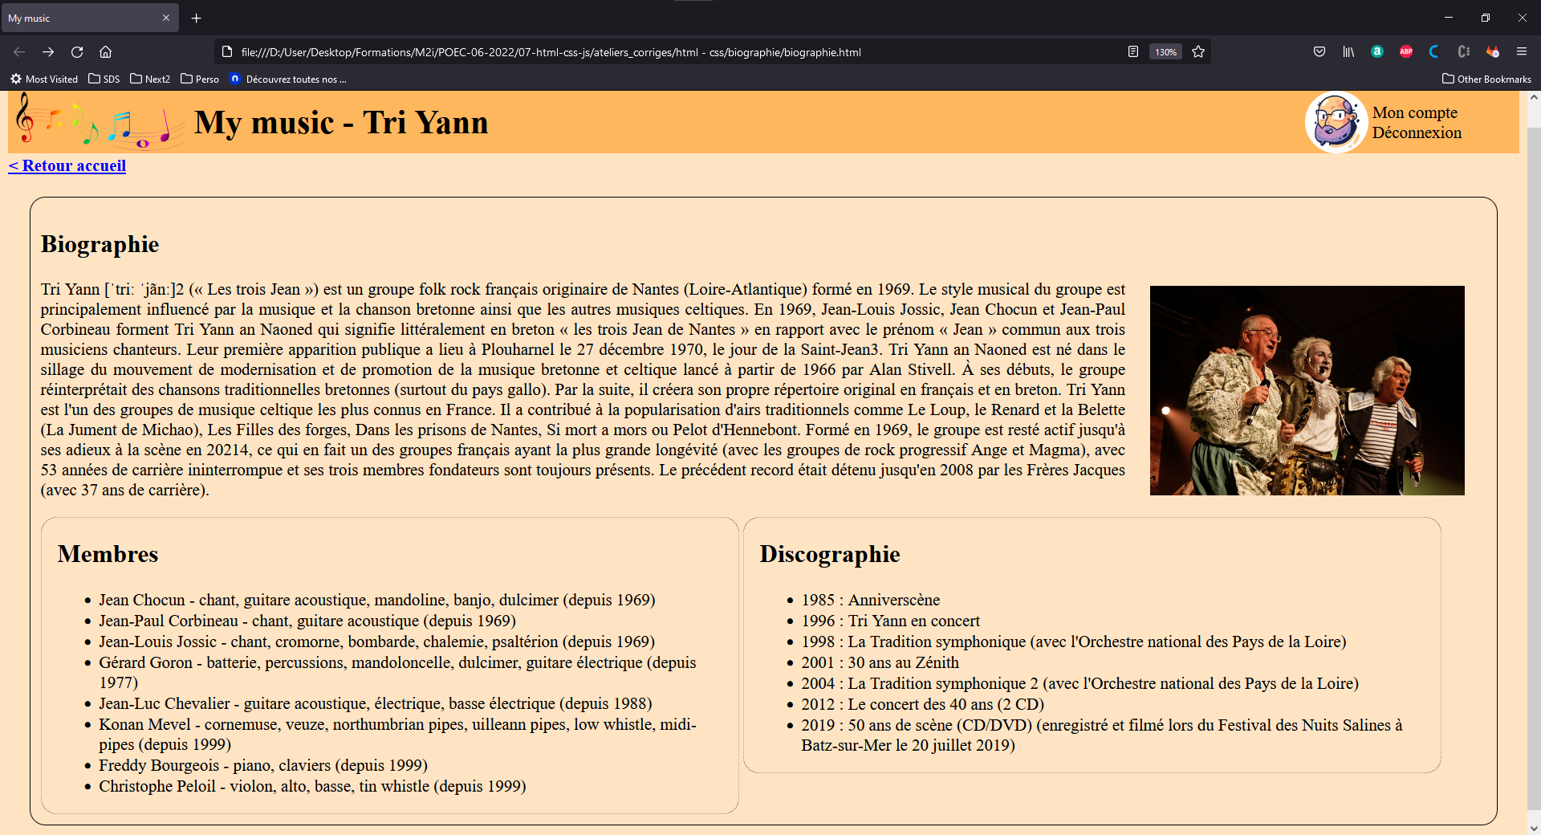
Les bordures
Il est possible de personnaliser les bordures d’un élément avec plusieurs propriétés.
border-color
border-width
border-style
Toutes les propriétés des bordures sont déclinées pour n’affecter qu’un seul côté
border-color : border-top-color, border-left-color, border-bottom-color, border-right-color
…

Slide 37
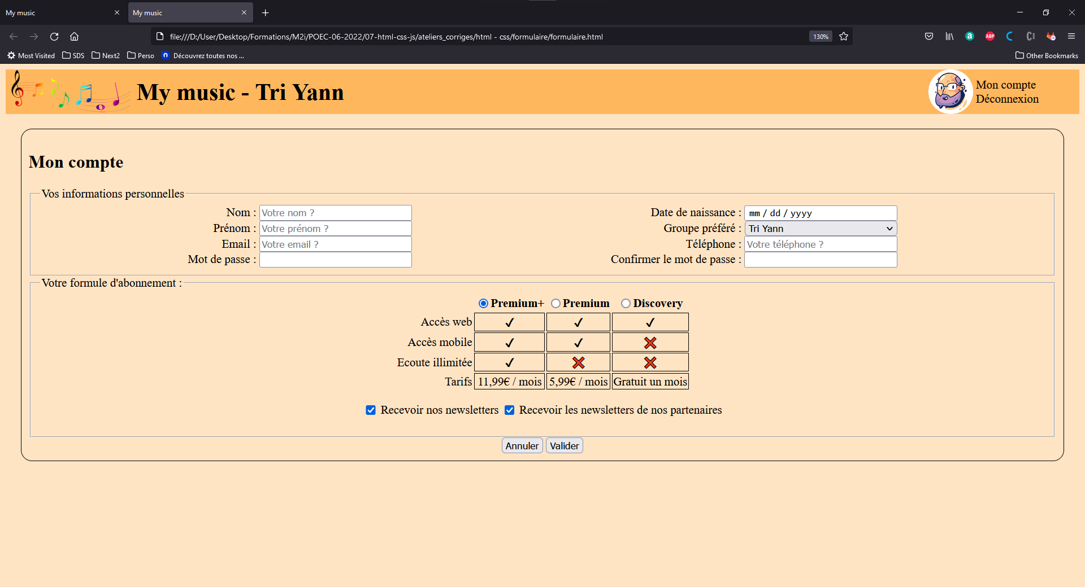
Les bordures
Il est possible de personnaliser les bordures d’un élément avec plusieurs propriétés.
border-color
border-width
border-style
Toutes les propriétés des bordures sont déclinées pour n’affecter qu’un seul côté
border-color : border-top-color, border-left-color, border-bottom-color, border-right-color
…

Slide 38
HTML CSS Javascript CSS

